Slide 1
«Формирование коммуникативной компетентности младших школьников»
Крамарь Елена Борисовна,
учитель начальных классов
МБОУ СОШ №4 с УИОП им. Г. К. Жукова
Краснознаменск г.о. (ЗАТО)
elenakramar1968@gmail.com

Slide 2
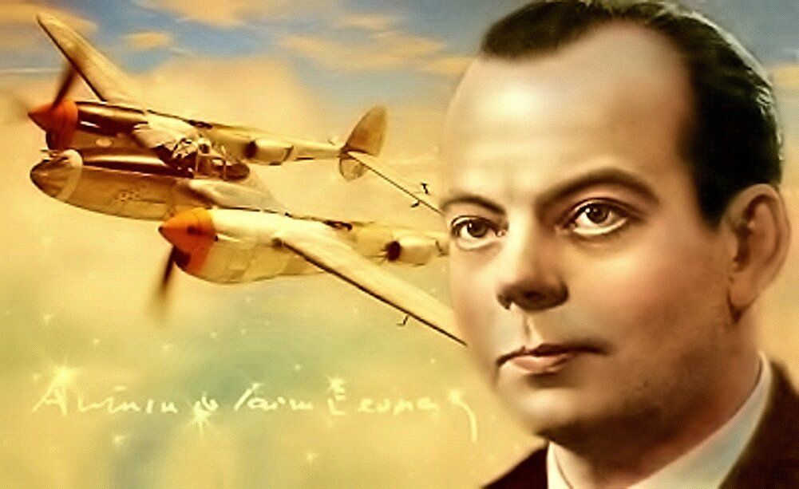
«Единственная известная мне роскошь
— это роскошь человеческого общения.»

Slide 3
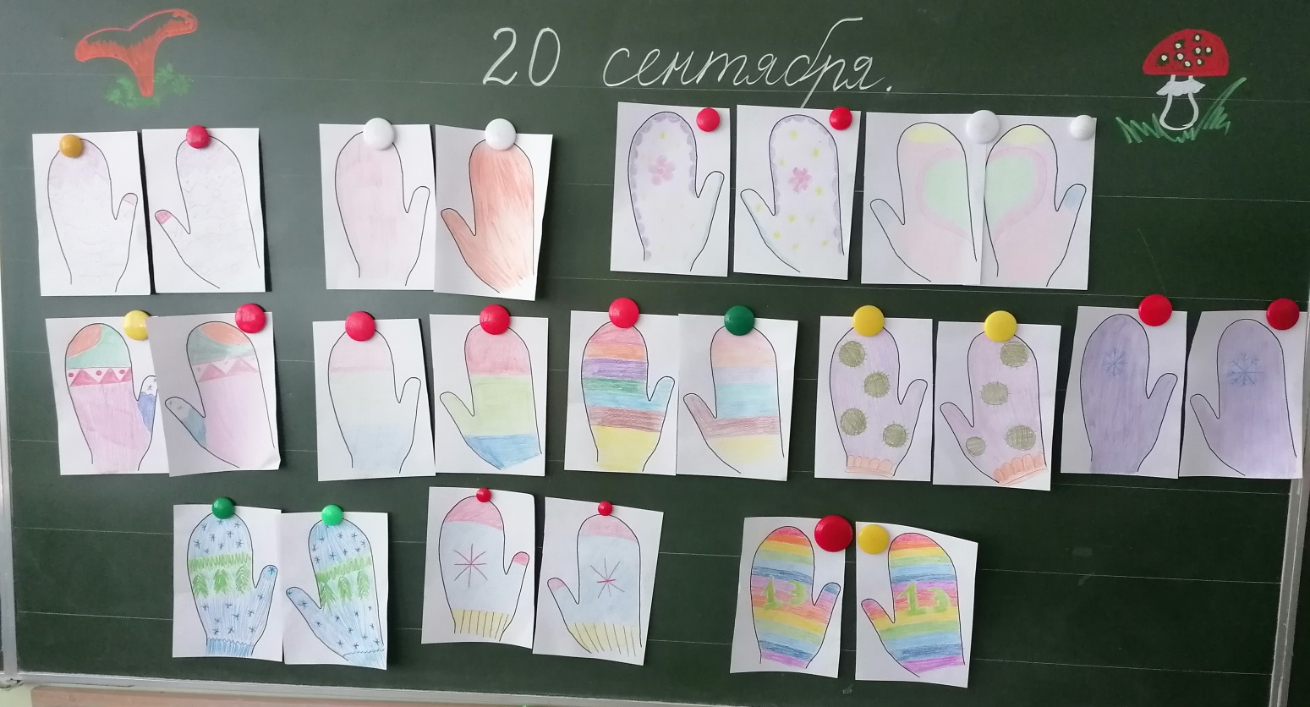
Г. А. Цукерман методика «Рукавичка»

Slide 4
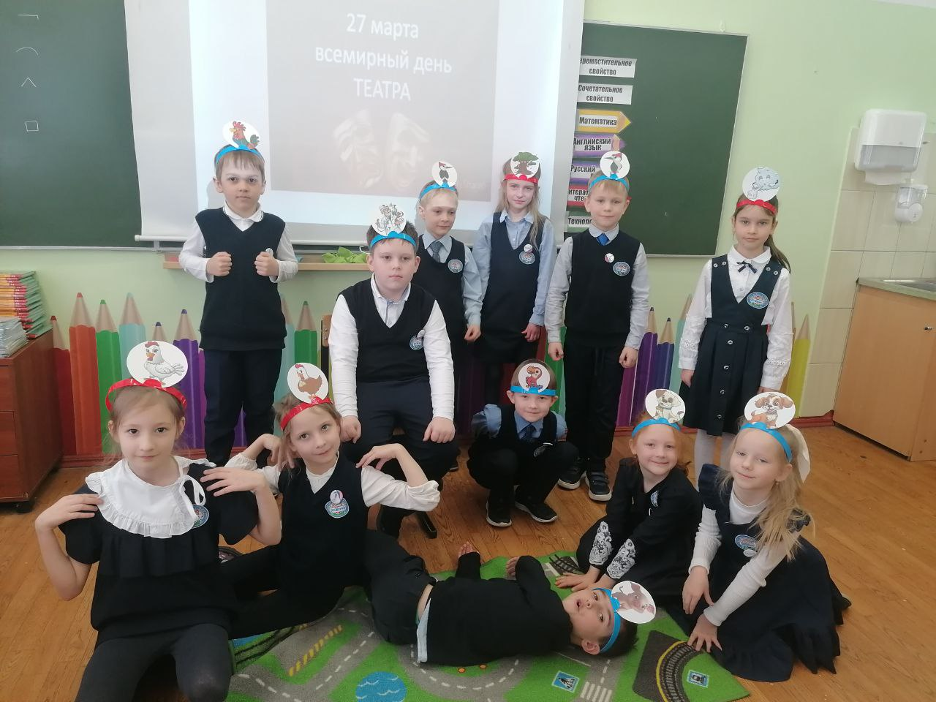
Школьный театр.

Slide 5
Сюжетная таблица
Кто ? | Что делает? | Когда? | Где? | Почему?

Slide 6
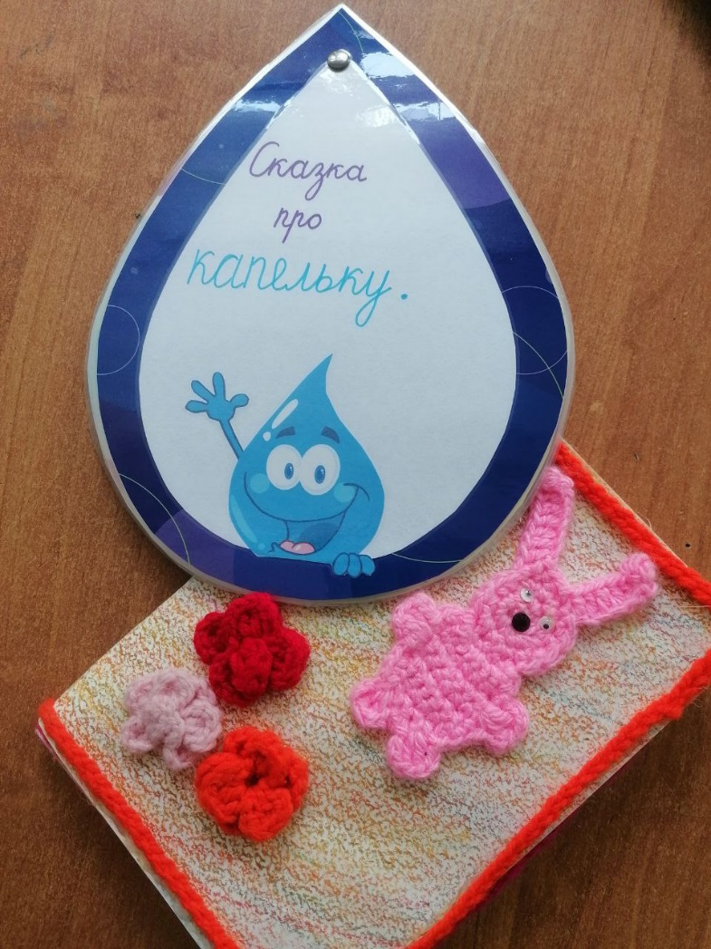
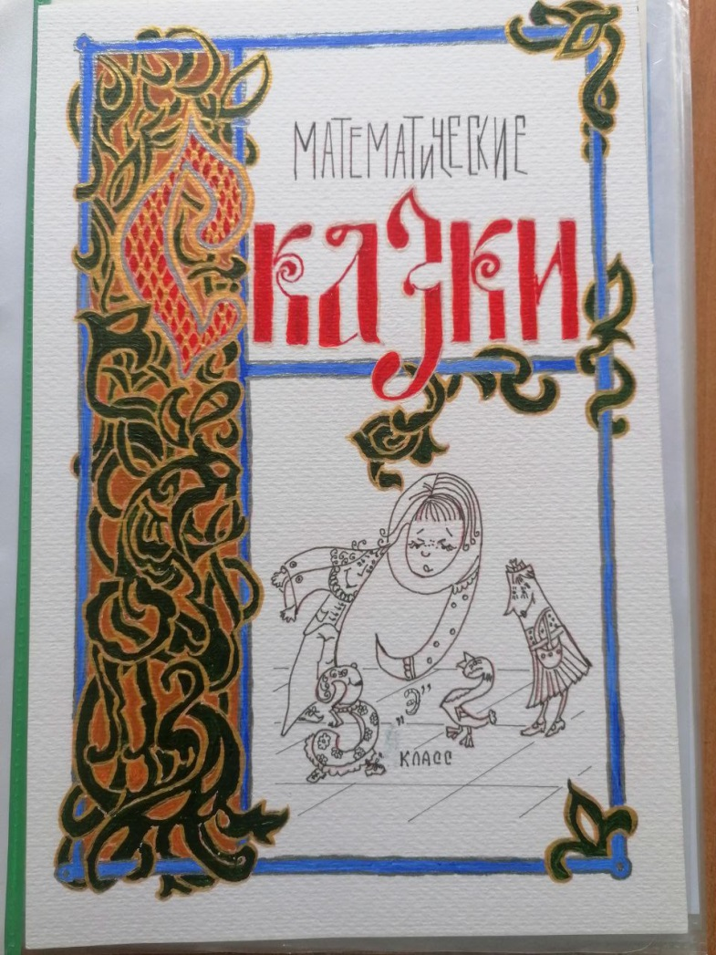
Проекты «Сочини свою сказку», «Математическая сказка»

Slide 7
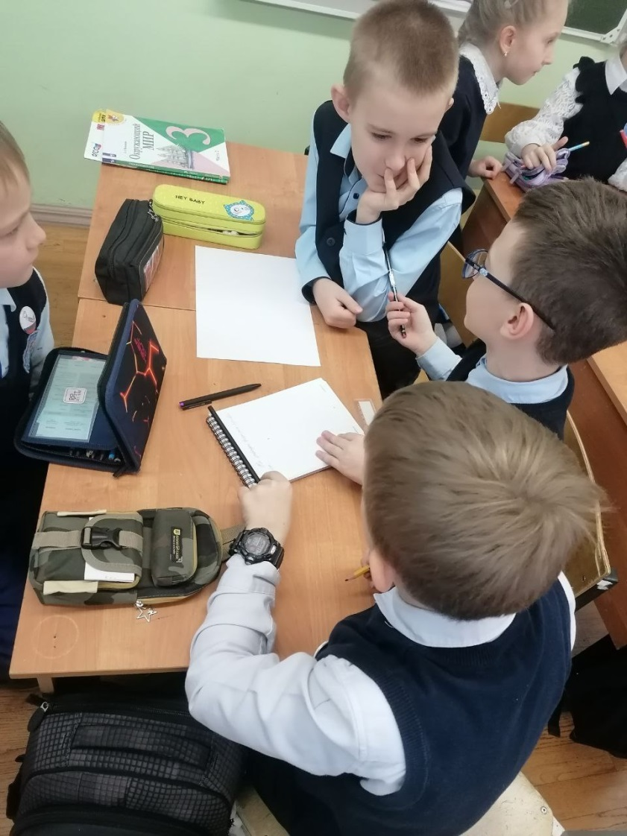
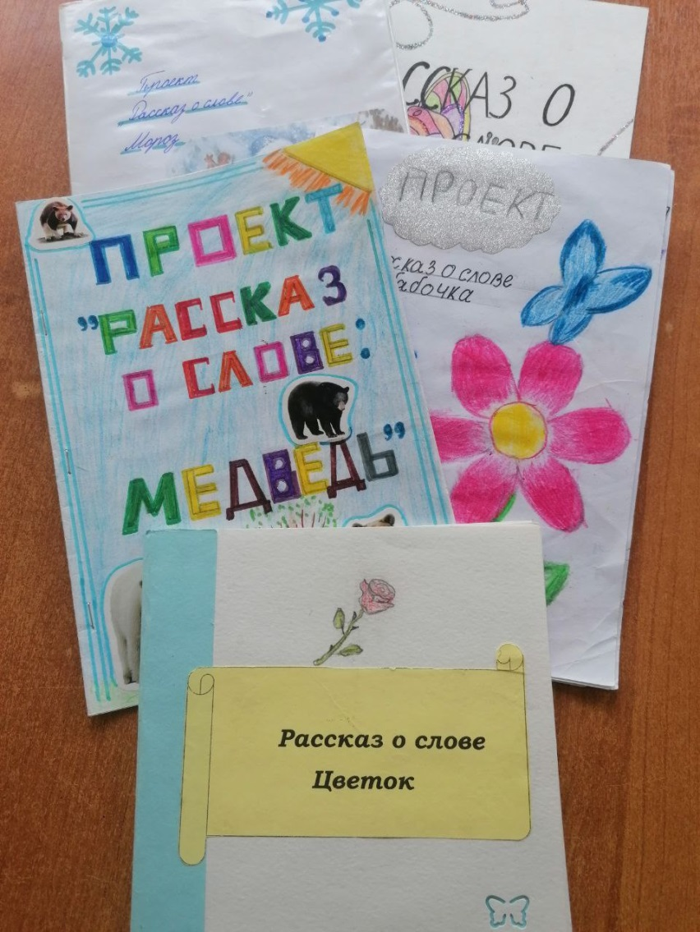
Проект «Рассказ о слове»

Slide 8
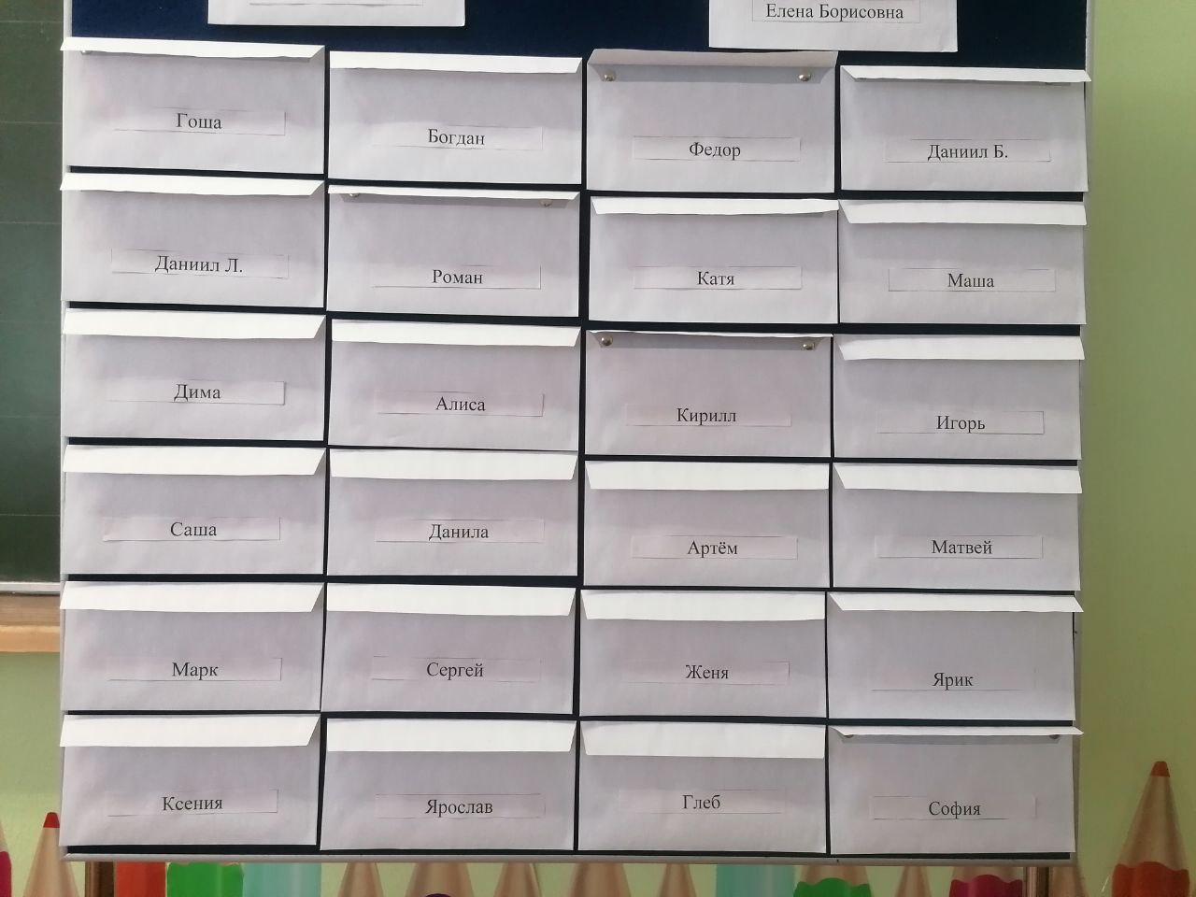
Проект «Напиши мне письмо».

Slide 9
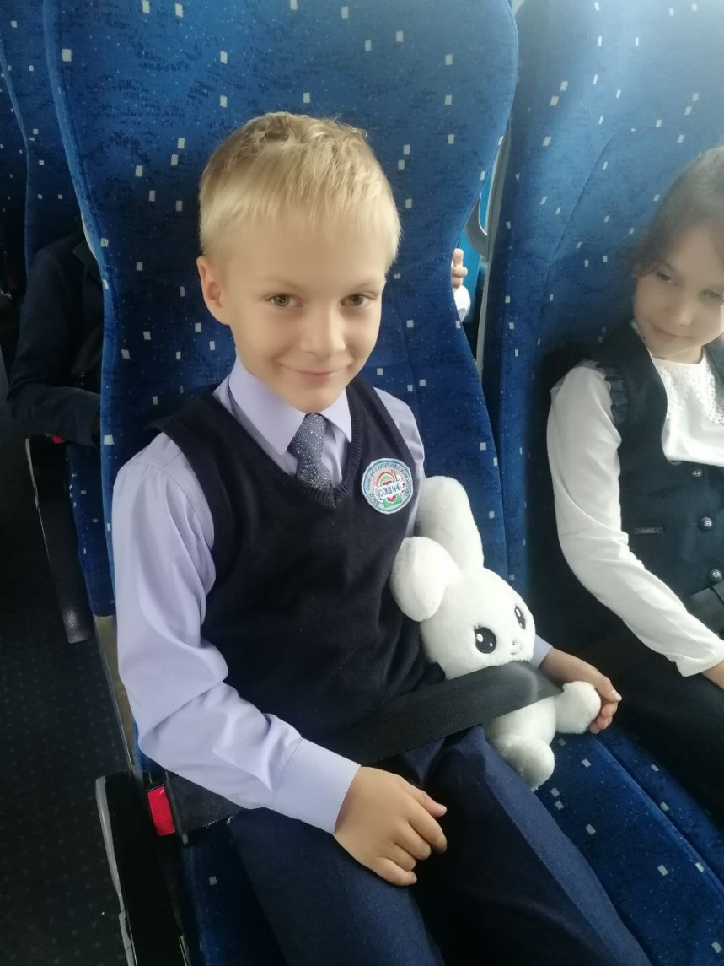
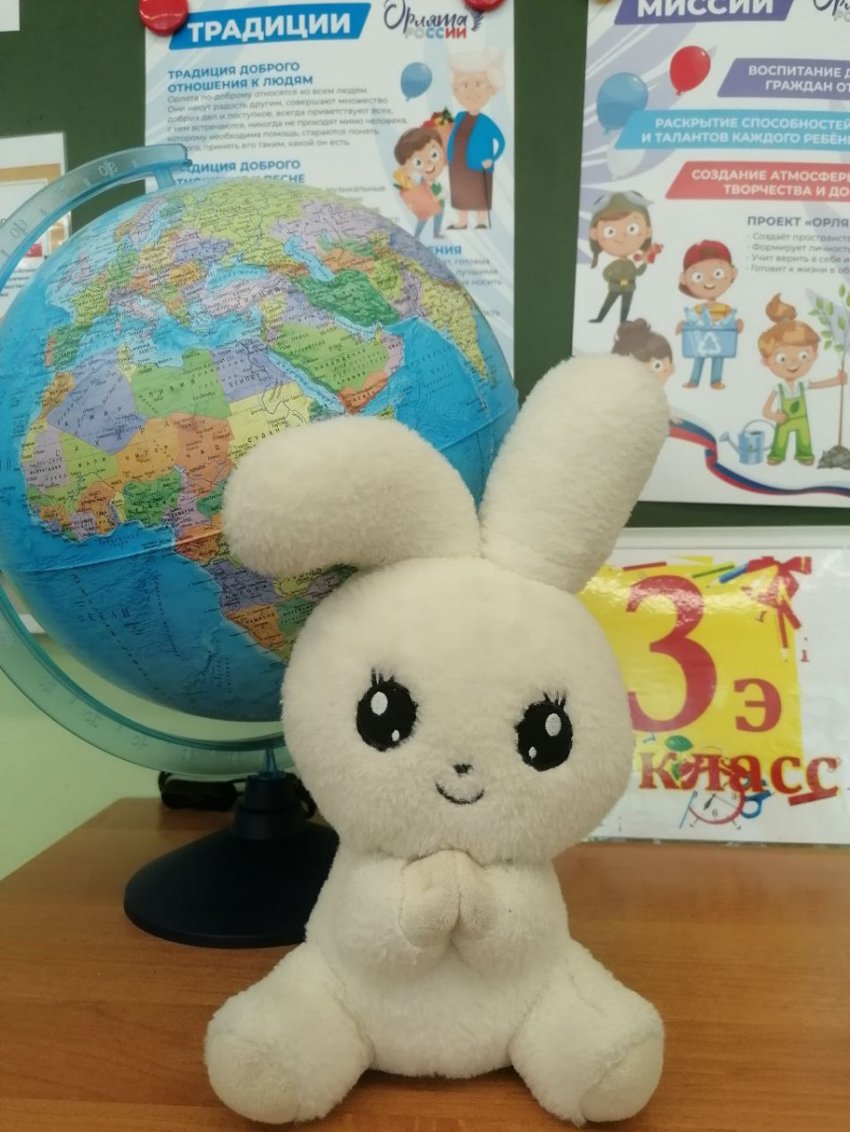
Зайка Знайка.

Slide 10
Коммуникативная компетентность является одним из фундаментальных качеств учащихся
Проблема развития коммуникативной компетентности младшего школьного возраста является серьезной проблемой, которая может повлиять на различные аспекты жизни ребенка в долгосрочной перспективе.

Slide 11
Спасибо за внимание!
Крамарь Елена Борисовна,
учитель начальных классов
МБОУ СОШ №4 с УИОП им. Г. К. Жукова
Краснознаменск г.о. (ЗАТО)
elenakramar1968@gmail.com

